Slide 1
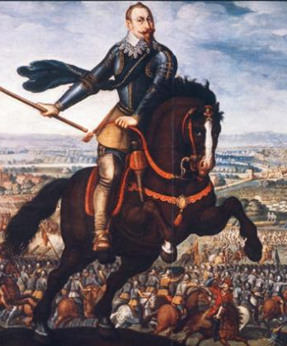
1600-luvun suurvalta-aika ja 1700-luku
s. 90-

Slide 2
Ruotsin laajeneminen suurvallaksi kpl 10.
Syyt:
1. Naapurimaiden heikkous:
Venäjällä vallanperimyssodat ja hallitsijasuvun vaihtuminen (Rurik-suku sammui ja Romanov-suku valtaan)
Puolassa vaalikuninkuus (paljon valtaa aatelistolla)
Tanskan sodat Saksassa heikensivät sitä

Slide 3
Ruotsin laajeneminen suurvallaksi kpl 10.
Syyt:
2. Armeijan uudistaminen
Talonpoikaisarmeija runkona (edullinen)
Ketterä taktiikka: ratsuväki, jalkaväki ja tykistö
Koulutettu sodanjohto
→ Sodat 1600-luvulla hyvin kuluttavia: taudit, nälkä, ankara verotus, kylien tuhoutuminen..

Slide 4
Ruotsin laajeneminen suurvallaksi kpl 10.
Ruotsin valloitukset:
Tallinna 1561 (sopimuksella)
25-vuotinen sota Venäjää vastaan ja Täyssinän rauha 1595, Inkerin sota Venäjällä 1610-1617 ja Stolbovan rauha 1617 --> Käkisalmi, Inkerinmaa, Itä-Suomi Jäämerelle asti Ruotsille
Puolan sota (1600-1629) ja Altmarkin välirauha 1629 --> Liivinmaa Ruotsille
Sodat Tanskaa vastaan (Brömsebron rauha 1645 ja Roskilden rauha 1658) --> nyk. Etelä-Ruotsin ja Norjan alueita Ruotsille
30-vuotinen sota (1618-1648) Wetsfalenin rauha 1648 --> Pohjois-Saksan alueet Ruotsille

Slide 5
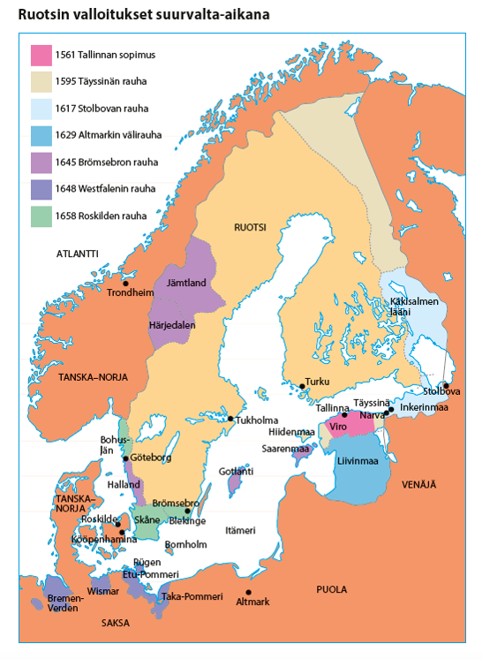

Slide 6
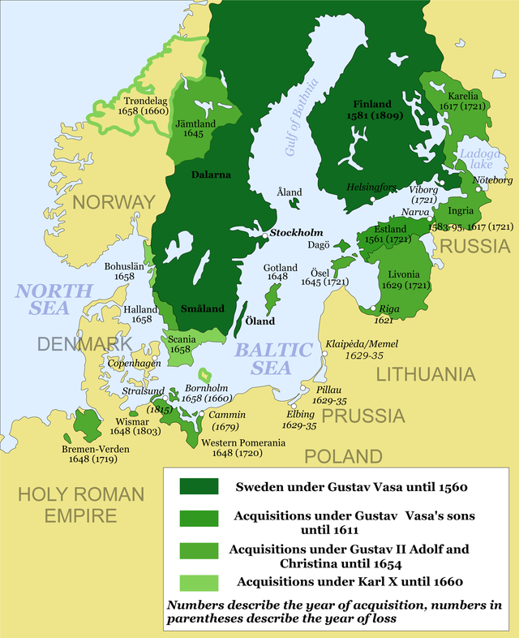
Ruotsi laajimmillaan 1600-luvulla: Käkisalmi, Inkerinmaa, Viro, Liivinmaa, Jämtland, Skåne, Bohuslän, Halland, Bremen-Verden, Wismar, Länsi-Pommeri vallattiin naapurimailta

Slide 7
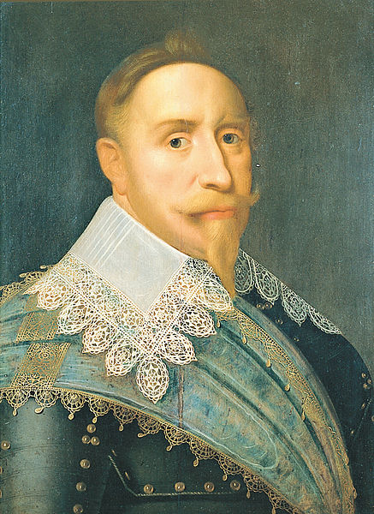
Kustaa II Aadolf, kuninkaana 1611-1632 https://www.youtube.com/watch?v=dxvuMT462HQ

Slide 8
Jacob de la Gardie eli Laiska-Jaakko: Ruotsi sekaantui Venäjän vallanperimystaisteluun ja de la Gardien joukot lähtivät Venäjän sotaretkelle 1609-1613. De la Gardien joukot etenivät jopa Moskovaan asti ja miehittivät sitä. Toinen sotaretki tehtiin v. 1611 Inkeriin.

Slide 9
Stolbovan rauha 1617

Slide 10
30-vuotinen sota
Uskonsota: protestantit vs. katoliset + maiden valtataistelua alueista
Ruotsin armeija: n. 100 000 miestä (12 000 palkkasotilasta, suomalaisia yli 15 000)
1631 Breitenfeldin taistelu: ruotsalaiset löivät katoliset ja jatkoivat sotaretkeä Baijeriin
Lűtzenin taistelu 1632: Ruotsi voitti, mutta kuningas Kustaa II Aadolf kuoli
Ruotsi jatkoi taisteluja Baijerissa, kunnes Nördlingenin tappion jälkeen palasi Itämeren rannikolle
Lopullinen rauha Westfalenissa 1648: Ruotsi sai Pohjois-Saksasta Bremen-Werdenin, Wismarin ja Länsi-Pommerin alueita

Slide 11
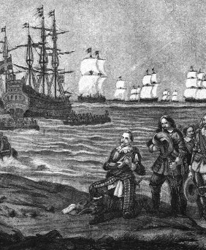
Ruotsalaisten maihinnousu

Slide 12
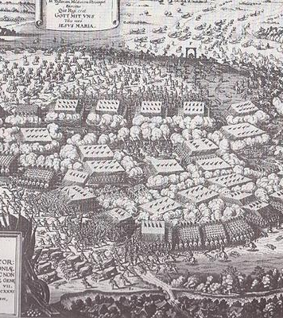
Piirros Breitenfelin taistelusta 1631

Slide 13
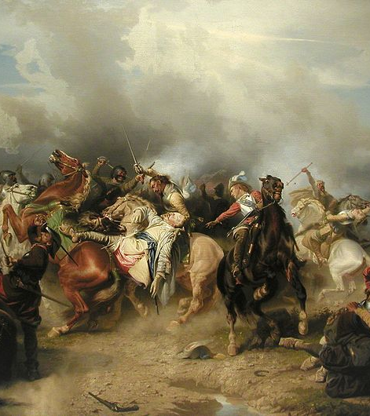
Lutzenin taistelu ja Kustaa II Aadolfin kuolema 6.11.1632

Slide 14
Sotien seurauksia
Suuret verot
Maatiloja autioitui
Väenotot
Aateliston määrä ja läänitykset moninkertaistuivat: palkkioita sodista

Slide 15
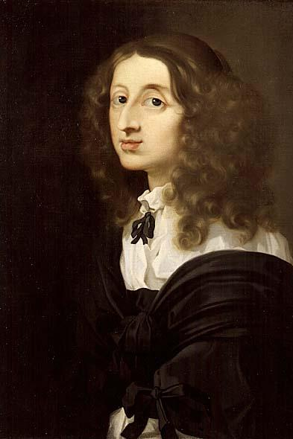
Kuningatar Kristiina (1632-1654) : Kustaa II Aadolfin tytär, aluksi maa holhoojahallituksessa, täysi-ikäisenä alkoi hallita maata, kääntyi katoliseksi ja muutti Roomaan

Slide 16
1600-luvun yhteiskunta: päätöksenteko, oikeuslaitos ja hallinto kpl 10-11.
Päätöksenteko:
Kuningas, valtaneuvosto ja säätyvaltiopäivät
--> kuningas tarvitsi säätyjen tuen päätöksilleen
Oikeus:
1. raastuvan- ja kihlakunnanoikeudet (paikalliset tuomioistuimet)
2. hovioikeudet (Svean ja Turun hovioikeus)
Hallinto:
1. Kanslia (ulko- ja sisähallinto), kamari (valtion talous ja verotus), kollegiot (eri hallinnon alojen keskusvirastot)
2. Läänit ja kihlakunnat (maaherra johti)
3. Hallintopitäjät (nimismies vastasi käräjistä ja kyydityksistä, vouti verojen keruusta)
--> tehokkaan hallinnon avulla vähäväkinen maa onnistui nousemaan suurvallaksi

Slide 17
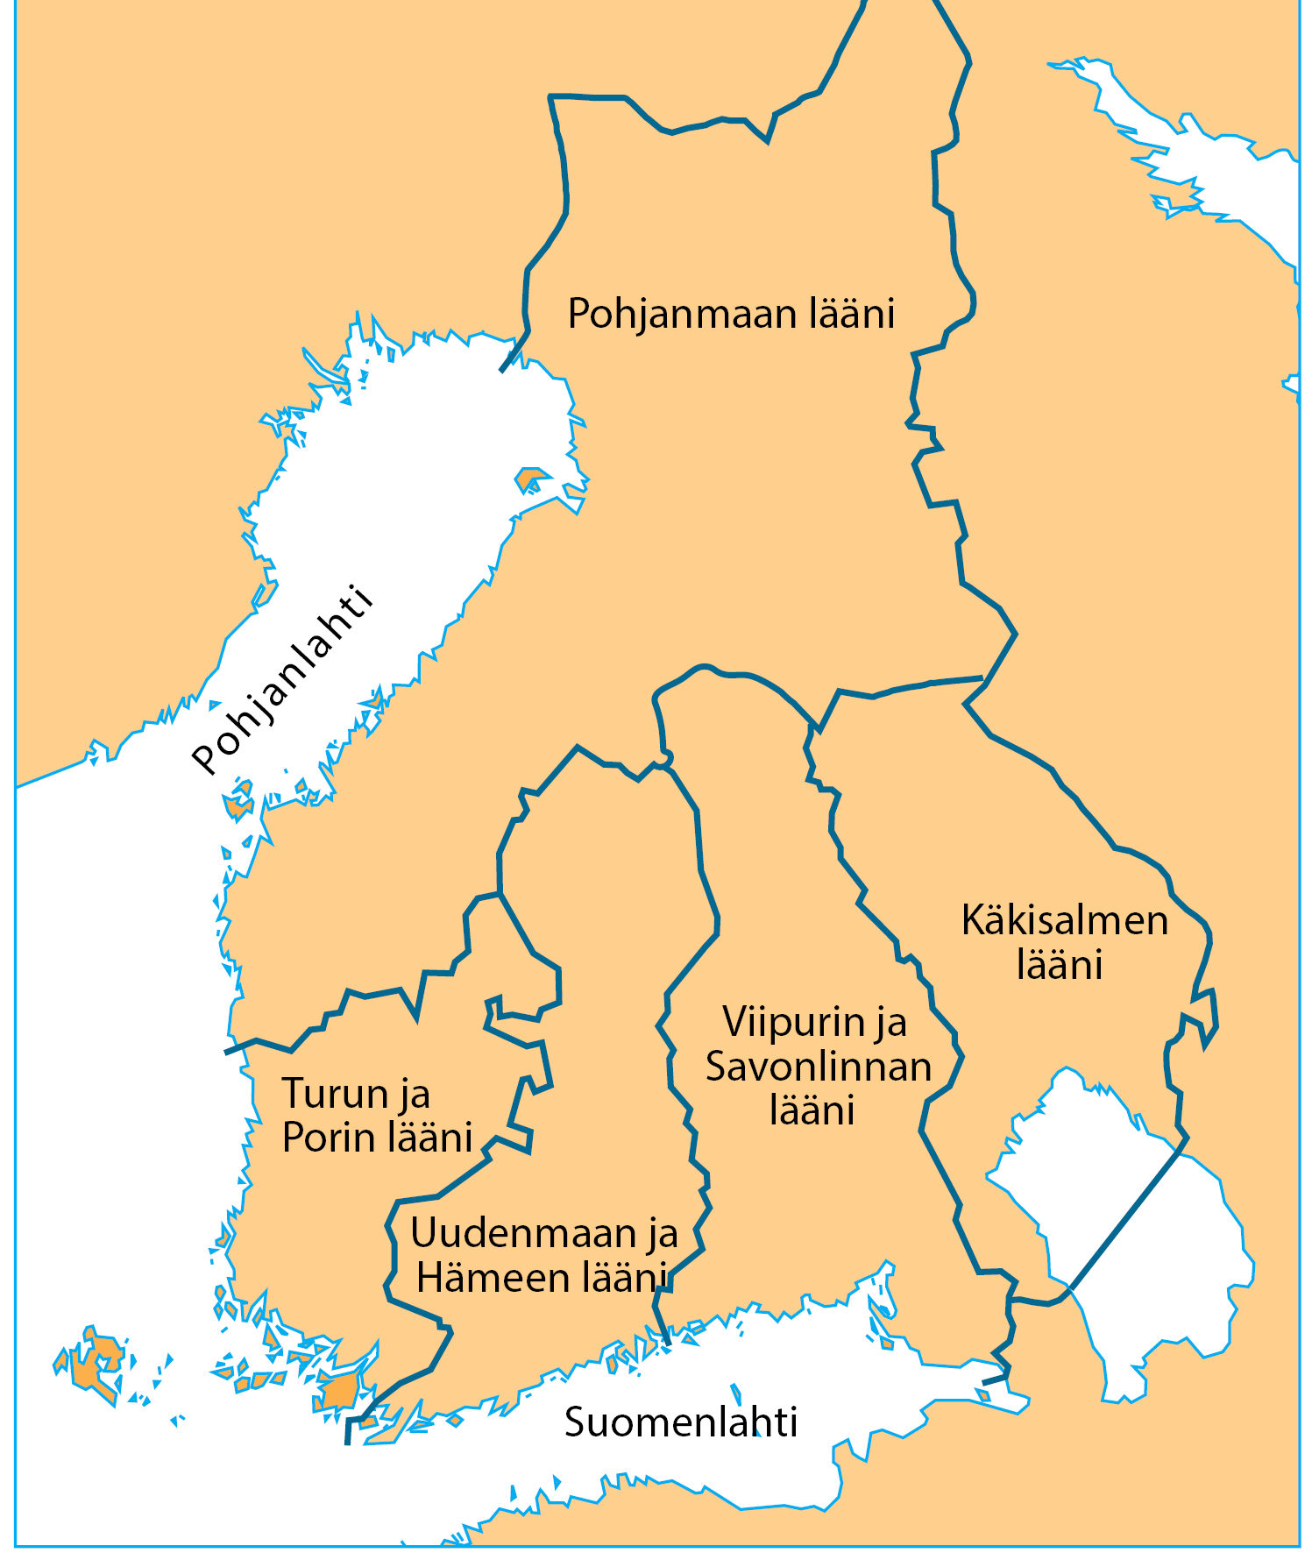
1600-luvulla siirryttiin hallinnossa lääneihin (verotus, sotalaitos, lakien ja määräysten noudattaminen. Läänejä johti maaherra. Läänit olivat olemassa aina v. 2009. Ne korvattiin aluehallinto- ja ely-keskuksilla.

Slide 18
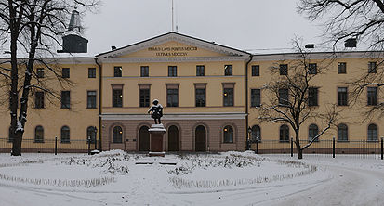
Turun hovioikeus 1623

Slide 19
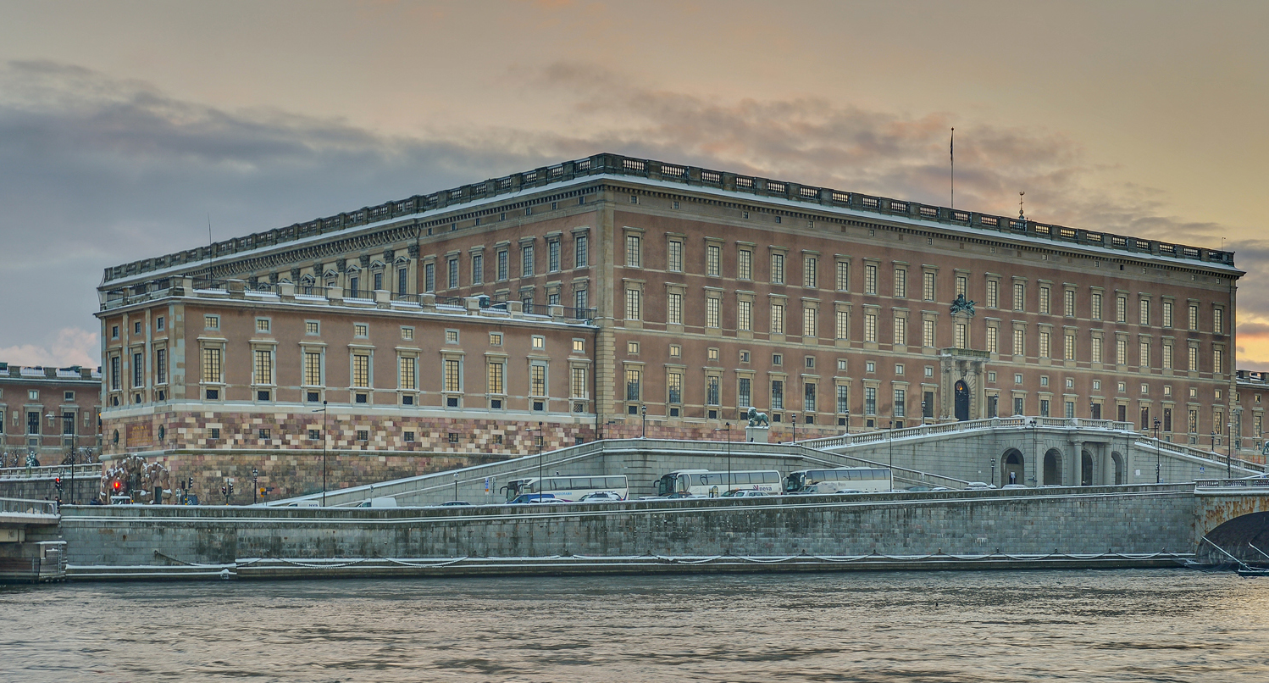
Tukholman kuninkaanlinna

Slide 20
Suuri reduktio ja siirtyminen itsevaltiuteen kpl 11.
Aatelisto (upseerit) sai läänityksiä voitokkaista suurvaltasodista: kuninkaan verotulot vähenivät ja talonpoikien verorasitus kasvoi
1600-luvun lopun kuningas Kaarle XI hyväksytti valtiopäivillä suuren reduktion (läänitysten palautus) v. 1680, n. 80% läänityksistä palautettiin kuninkaalle
Kaarle XI ajoi läpi itsevaltiuden: valtaneuvoston valta romahti ja valtiopäivät menetti verotus- ja lainsäätämisvallan --> absolutismi, kuninkaan täydellinen itsevaltius

Slide 21
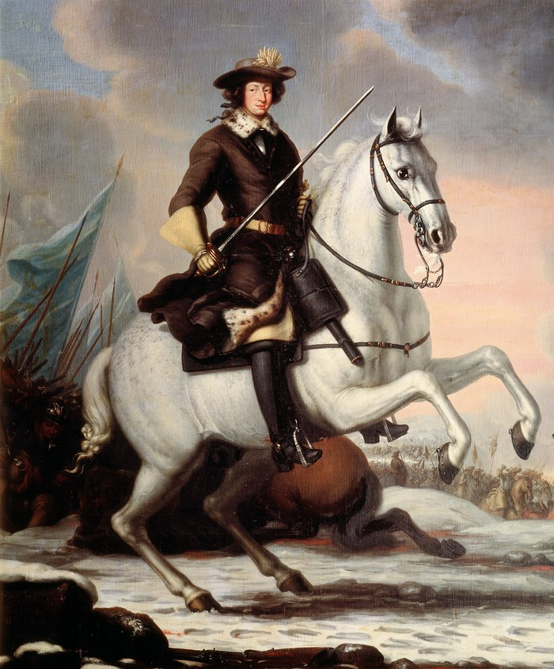
Kaarle XI 1655-1697, Kaarle X Kustaan poika (kuningatar Kristiinan serkku). Kaarle XI tuli valtaa nelivuotiaana ja maata johti aluksi holhoojahallitus. Hänen aikana siirryttiin itsevaltiuteen.

Slide 22
Kauppa ja kaupungit 1600-luvulla kpl 12.
Merkantilistinen talouspolitiikka: tuontia rajoitettiin tullein, vientiä suosittiin
Rauta, kupari ja terva tärkeitä vientituotteita
  Terva Pohjanmaalla tärkeä tuote: tarvittiin laivojen ja köysien kyllästyksen
  Kaivokset ja rautaruukit
Tapulikaupungit: saivat harjoittaa ulkomaankauppaa (Viipuri, Turku, Helsinki)
Maakaupungit: kauppa oman maan sisällä
Kauppapakko Pohjanmaalla: ulkomaille menevät tuotteet oli myytävä Turkuun tai Tukholmaan
--> kaupunkeja perustettiin 1600-luvulla paljon, erit. vesireittien varrelle
--> porvareilla edelleen yksinoikeus kauppaan ja käsityöhön

Slide 23
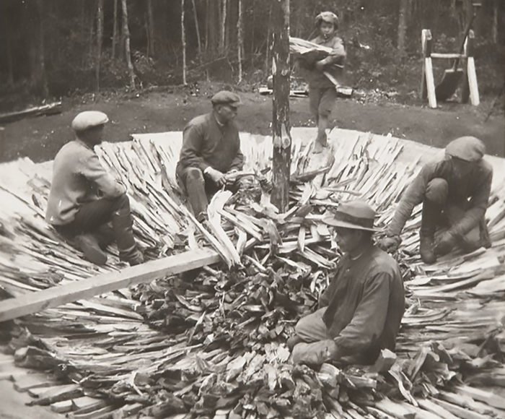
Tervamiilu

Slide 24
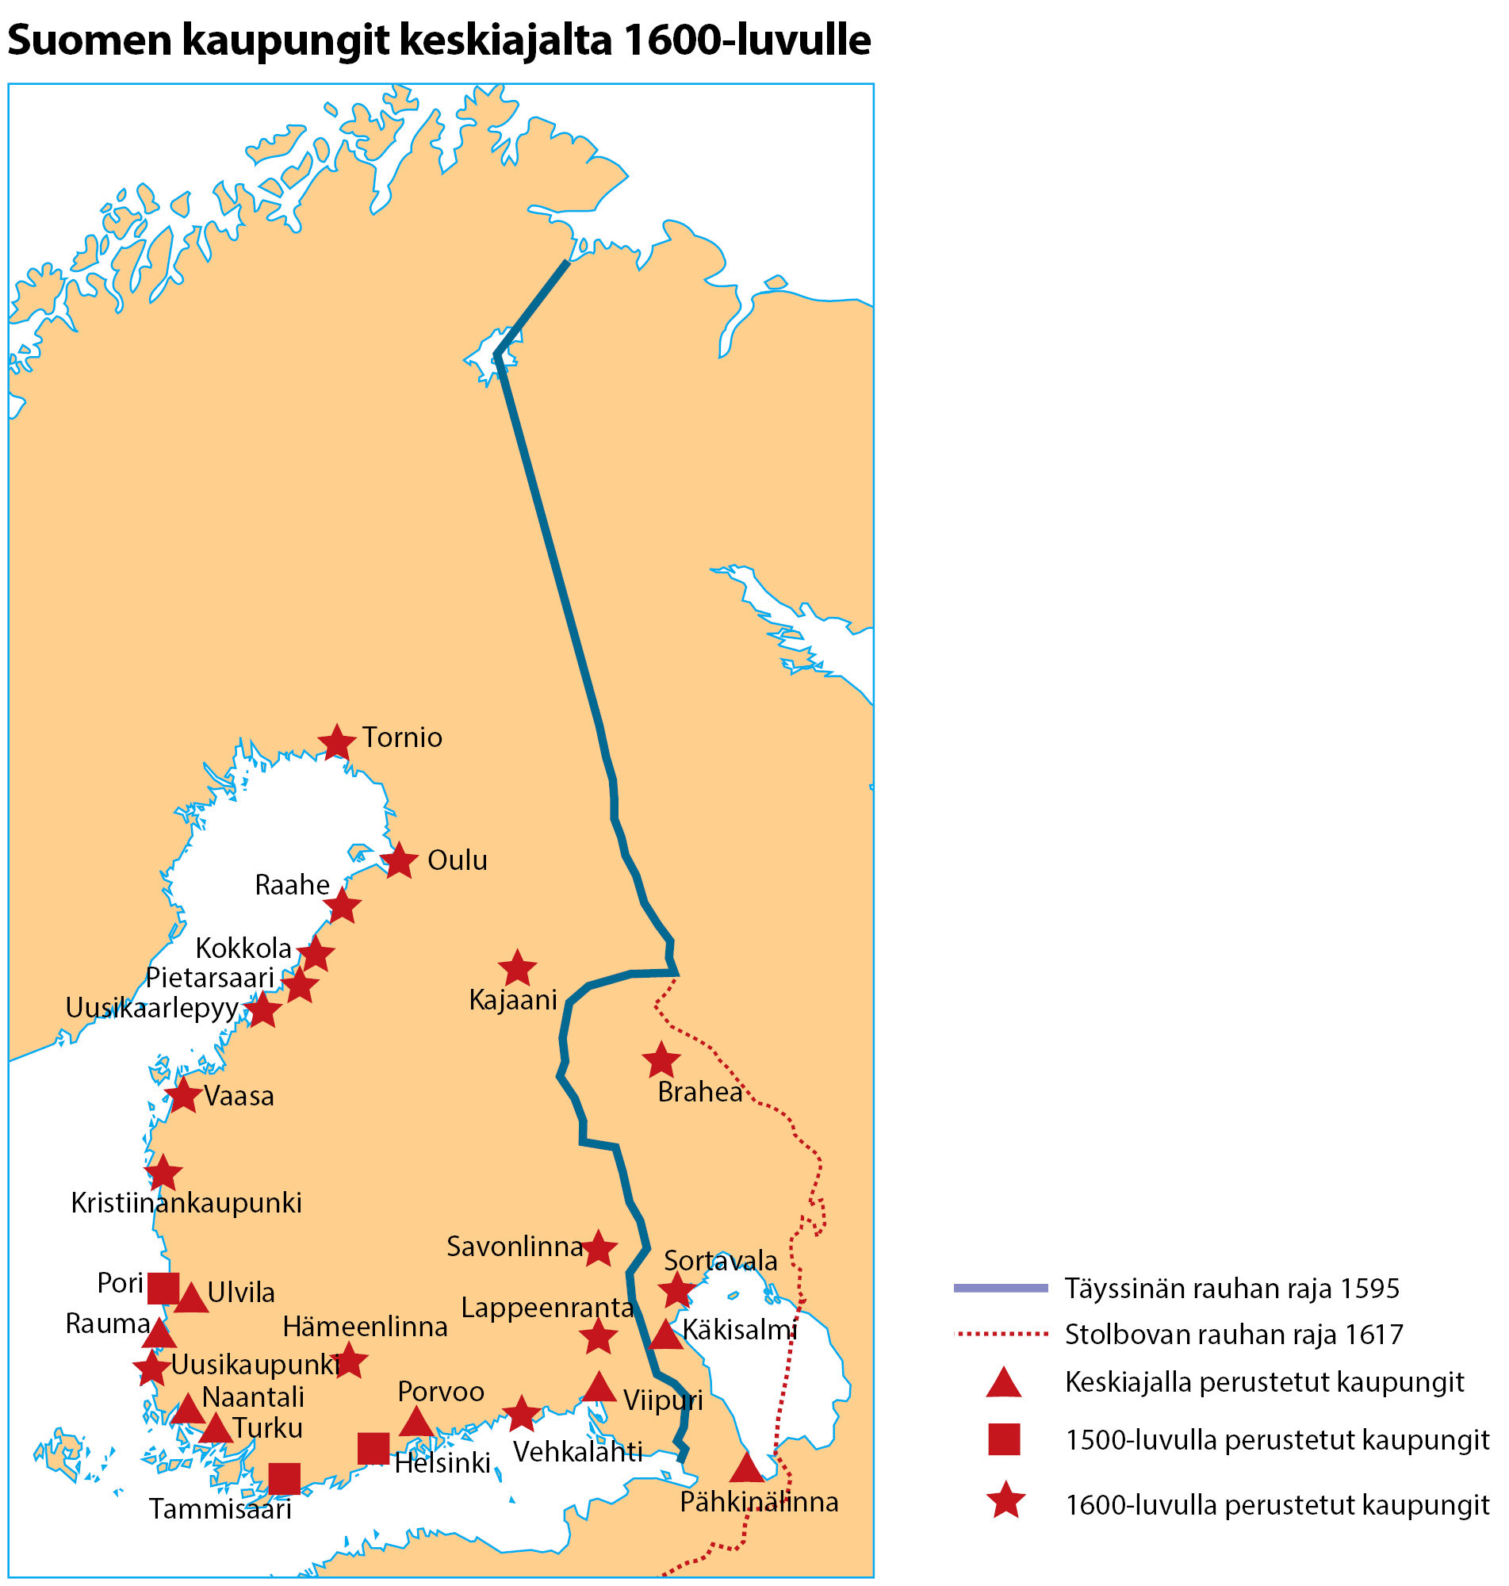
Kaupungit keskiajalta 1600-luvulle

Slide 25
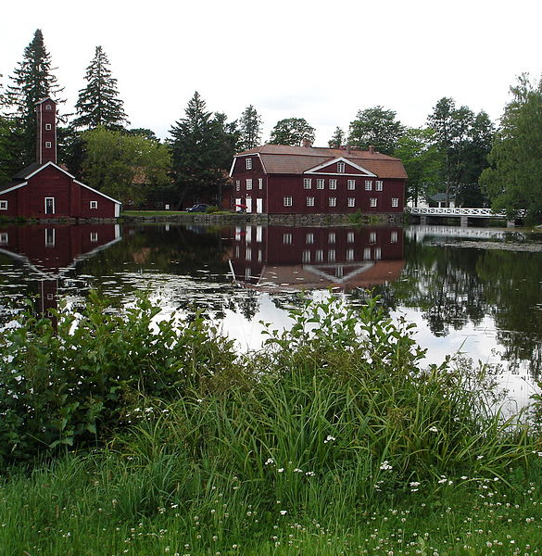
Strömforsin ruukki 1695

Slide 26
Maatalous ja suuret nälkävuodet 1600-luvulla kpl 12.
Pääasiallinen elinkeino: 90% väestöstä viljeli maata
Maataloutta ei juurikaan kehitetty
  Peltoviljely, kaskiviljely, karjanhoito
  Suurvaltasodat rasittivat talonpoikia
  Talonpoikien korkea kuolleisuus
  Verot jäivät maksamatta
  --> Talonpoikien ahdinko huipentui suuriin nälkävuosiin 1696-1697:
  Kylmä ilmasto (pieni jääkausi)
  25-30% väestöstä kuoli
  Kerjuu ja tautien leviäminen
  Tilojen autioituminen

Slide 27
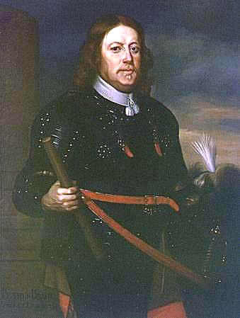
Pietari Brahe 1602-1680
Suomen kenraalikuvernöörinä(1637-40, 1648-51): tiet, postilaitos, kaupungit, Turun Akatemia, hallinto

Slide 28
Brahen perustamat kaupungit
Ensimmäisellä kaudellaan Brahe perusti Hämeenlinnan (1638) ja Savonlinnan (1639) Virkakautensa jälkeen hän saattoi vaikuttaa myös Sortavalan perustamiseen. Helsinki siirrettiin tänä aikana Vantaankosken suulta Vironniemelle.
Toisella virkakaudellaan Brahe perusti uusiksi kaupungeiksi 1649 Salon (nykyinen Raahe), Lappeenrannan ja Koppön eli Kristiinankaupungin, 1650 Kajaanin, 1652 Pietarsaaren sekä 1653 Vehkalahden (nykyinen Hamina), Kuopion ja Brahean (nykyisin Lieksa).

Slide 29
1600-luvun yhteiskunta
Suomen asema jäi suurvalta-ajan Ruotsissa syrjäiseksi
  Ruotsin painopiste Baltiassa ja Etelässä
  Kenraalikuvernööri Suomen käskynhaltija: vastuu hallinnosta, veroista, johti Turun hovioikeutta, kuuluisimpia Nils Bielke ja Pietari Brahe
  Brahen kaudella postilaitos, Turun Akatemia, uusia kaupunkeja, kestikievarit
  Verotus ankaraa: maaveron lisäksi muita veroja, verot luontaistuotteina, veroissa epäselvyyksiä
  Sotaväenotot rasittivat talonpoikia
  Infrastruktuuri heikko: erityisesti talvella tieverkosto kehno, kuningas määräsi kunnostamaan
  Puhdasoppisuuden aika: kirkon yhdenmukaistaminen, katolisten tapojen kieltäminen, saarnat keskeisiä, lukutaito ja kristinopin alkeiden opiskelu, uusien seurakuntien perustaminen
  Noitavainot: syytettynä n. 2000 ihmistä (1500-1700-l.), kuolemantuomioita ja sakkoja, noita paholaisen liittolainen, taustalla loitsut ja taikausko

Slide 30
Creutzit Pernajalla
Kuningas Kaarle IX läänitti 30 tilaa Pernajassa virolaiselle sotaleskelle nimeltään Catharina Hess von Wichdorff. Tällä tavalla kuningas korvasi Catharinalle sen, että hänen aviomiehensä oli kaatunut sodassa isänmaan puolesta. Kun Catharina sittemmin vuonna 1614 avioitui Ernst Larsson Creutzin kanssa Suur-Sarvilahdesta, joka myöskin sijaitsee Pernajassa, läänitys siirtyi aviomiehelle. Tämä läänitys laajennettiin kuningas Kustaa II Adolfin aikana lahjoitukseksi vuonna 1625.

Slide 31
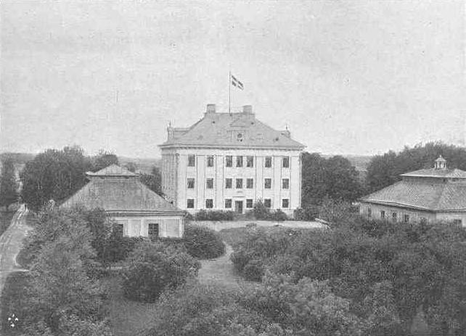
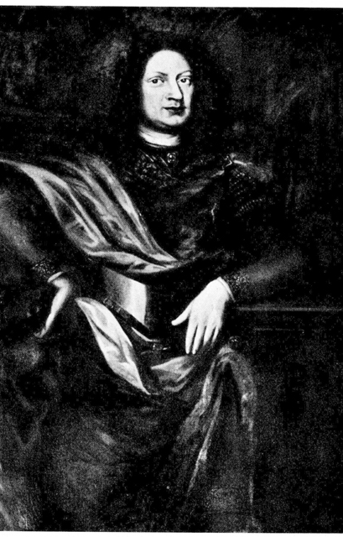
Lorentz Creutz ja Suur-Sarvilahden kartano 1683

Slide 32
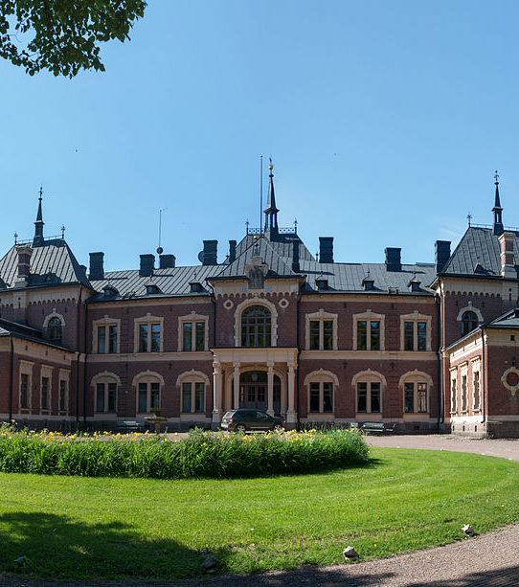
Malmgårdin kartano, alun perin 1614

Slide 33
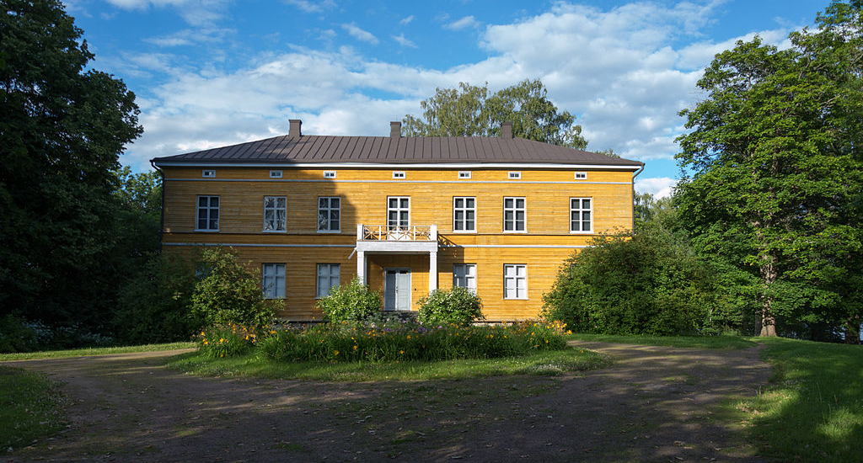
Wrede-suvun kartano Anjalassa (läänitettiin 1608)

Slide 34
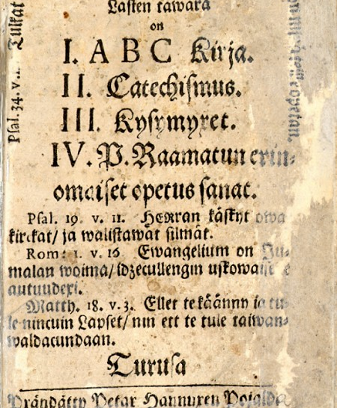
Johannes Gezelius vanhempi: Yxi lapsen paras tavara (1666)

Slide 35
Koulutus 1600-luvulla
1600-luvulla siirryttiin kinkereihin eli opetus- ja kuulustelutilaisuuksiin, joissa ensin opetettiin lukemista ja kristinuskon alkeita
Erityisesti v. 1686 kirkkolain pohjalta lukutaito levisi
Kouluja olivat triviaalikoulut ja lukiot (Turun katedraalikoulu, myöh. Viipurin)
Ensimmäinen yliopisto tuli Suomeen 1640, kun Turun Akatemia avattiin (ensimmäisenä kanslerina Pietari Brahe)

Slide 36
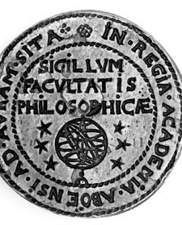
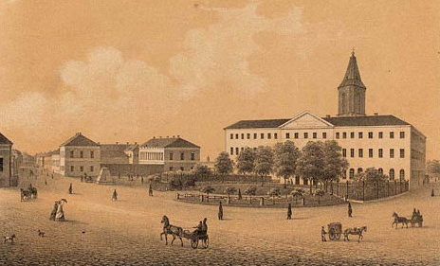
Turun Akatemia 1827

Slide 37
Suuri Pohjan sota 1700-1721
1600-luvun lopulla Ruotsin kuninkaana nuori Kaarle XII (15-v.)
Viholliset Venäjä, Puola ja Tanska tekivät liiton Ruotsia vastaan v. 1699
Suureksi Pohjan sodaksi kutsuttu sota alkoi v. 1700 Etelä-Ruotsissa ja Holsteinissa Saksassa Tanskaa vastaan: Ruotsi kukisti Tanskan
Marraskuussa 1700 käydyssä Narvan taistelussa Ruotsi kukisti Venäjän

Slide 38
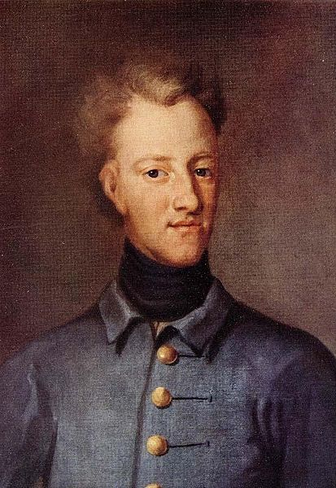
Kaarle XII

Slide 39
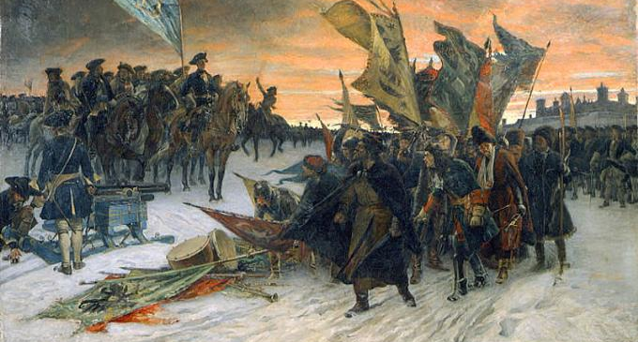
Ruotsin voitto Narvan taistelussa 1700

Slide 40
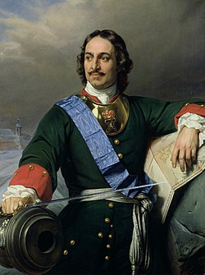
Pietari I Suuri

Slide 41
Suuri Pohjan sota
Ruotsi jatkoi sotaretkeä Narvasta Puolaan: Kaarle XII pakotti Puolan liittolaiseksi
Pietari Suuren armeija ja Neva-joen suulle rakennettu Pietari tekivät Venäjästä Ruotsille hankalan vastustajan
Ruotsin hyökkäykset Moskovaan ja kohti Pietaria epäonnistuivat, armeija ajautui talvella 1709 Etelä-Venäjälle ja Ukrainaan
Ratkaiseva taistelu Ukrainan Pultavassa kesäkuussa 1709: Ruotsi hävisi ja Kaarle pakeni Osmanien Ahmed III:n suojaan

Slide 42
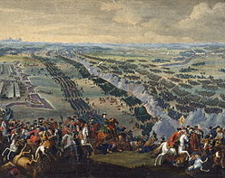
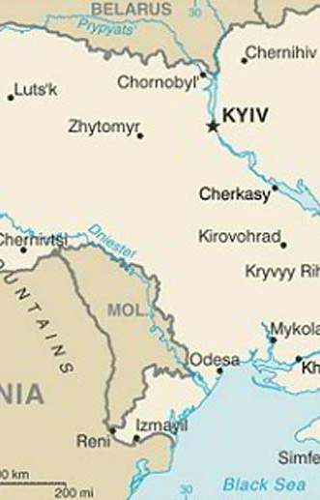
Pultavan taistelu 1709

Slide 43
Suuri Pohjan sota ja Isoviha
Venäjä valtasi nyt Suomen, Viron ja Liivinmaan Ruotsilta
→ Suomen valloitus eli Isoviha (1714-1721): venäläiset terrorisoivat väestöä (väkivaltaisuudet, ryöstöt)
Kaarle XII palasi Turkista Ruotsiin 1715 ja pyrki valtaamaan Norjan Tanskalta, mutta kuoli itse 1718 Fredrikshaldissa
Uudenkaupungin rauhassa 1721 Ruotsi menetti Käkisalmen, Inkerinmaan, Kaakkois-Suomen, Viron ja Liivinmaan, Tukholman rauhanneuvotteluissa Saksan alueet
→Ruotsin suurvalta-aika oli ohi

Slide 44
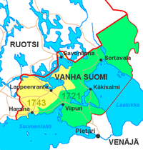
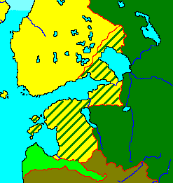
Uudenkaupungin rauha 1721

Slide 45
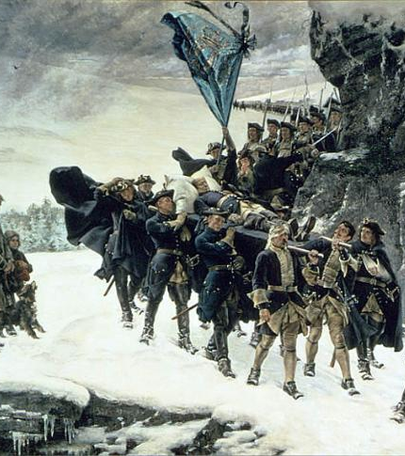
Karoliinit kantamassa Kaarle XII:n ruumista pois Norjasta

Slide 46
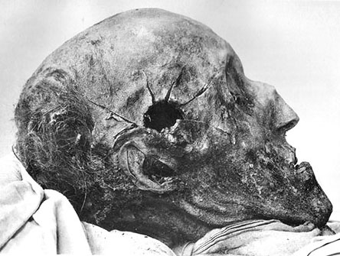
Kaarle XII:nnen muumio vuoden 1917 haudanavauksessa. Reikä ohimossa on kuninkaan surmanneen luodin jättämä.

Slide 47
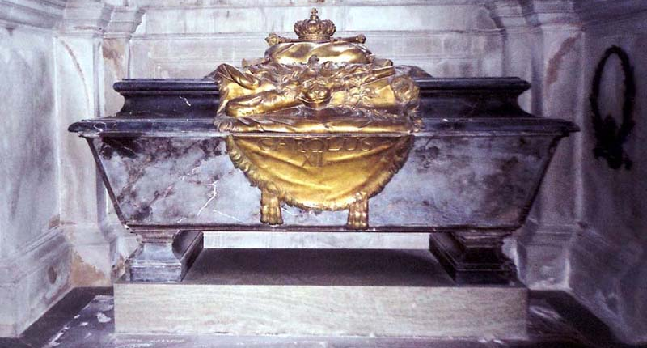
Kaarlen sarkofagi Tukholmassa

Slide 48
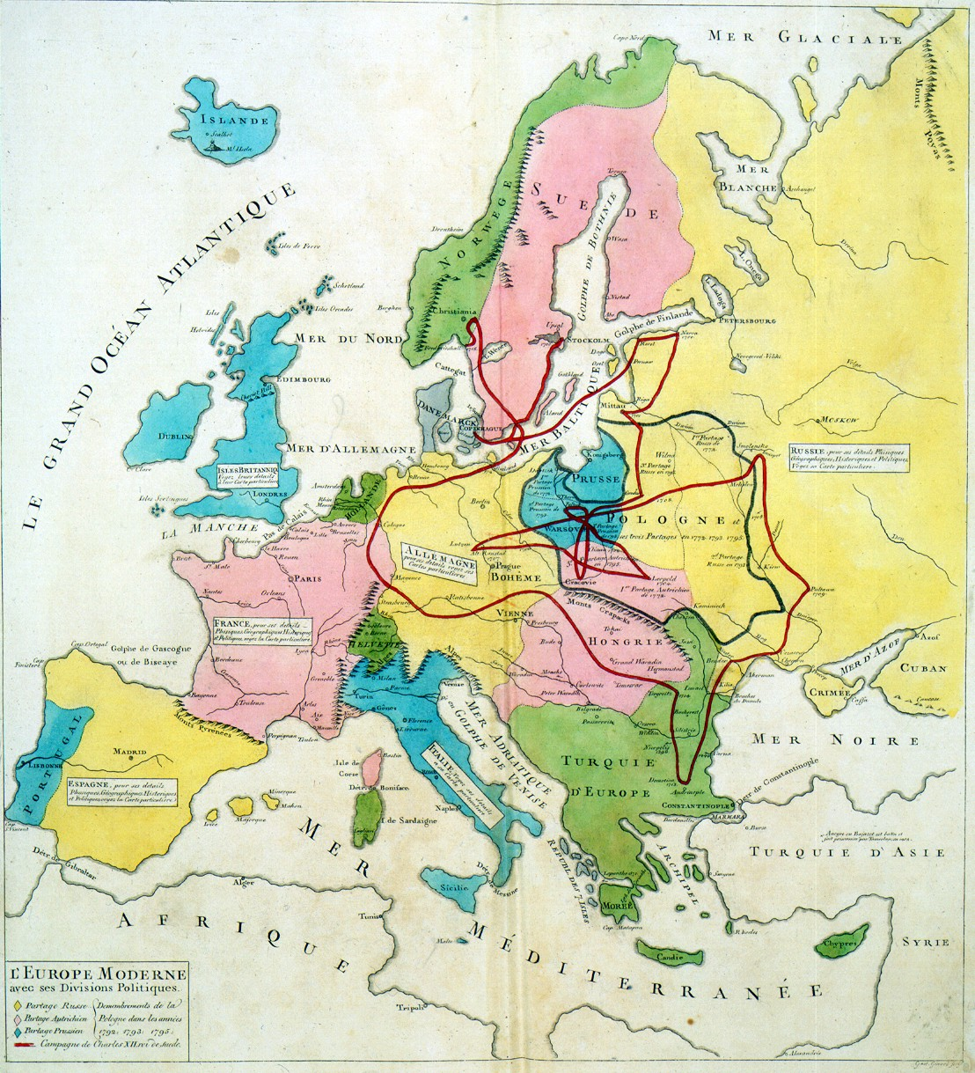
Kaarle XII:n sotaretki

Slide 49

Säätyvallan aika (Vapauden aika) 1721-1772
Kaarle XII:n jälkeen siirrettiin päätösvalta kuninkaalta säätyvaltiopäiville: mm. verot, sota, lait..
Toimeenpanovalta valtaneuvostolla, jonka oli nautittava säätyjen luottamusta = varhaisparlamentarismi
Valtiopäiville syntyi kaksi puoluetta:
1. Hatut (aatelisto, ranskalaismielinen ja venäläisvastainen)
2. Myssyt (aatelittomat, maltilliset suhteet Venäjään)

Slide 50
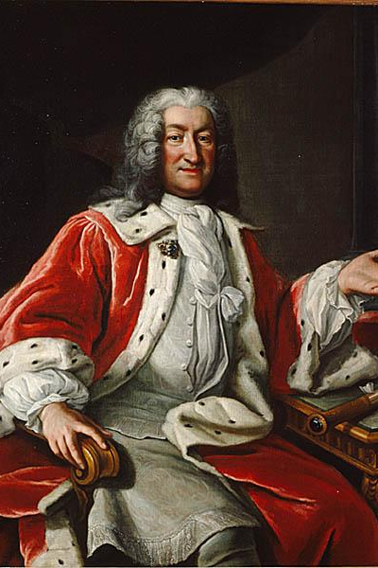
Arvid Horn, kansiapresidentti eli valtaneuvoston johtaja. Horn oli maltillinen ulkopolitiikassa ja hän sai sekä kannatusta että vastustusta valtiopäivillä (hatut ja myssyt)

Slide 51
Hattujen sota 1741-43
V. 1738 hatut syrjäyttivät myssyt valtiopäivillä ja aikoivat palauttaa Uudenkaupungin rauhassa menetetyt alueet
→ Hattujen sota
Taisteluita mm. Lappeenrannassa 1741 ja Haminassa 1742, antautuminen Helsingissä 1742
Venäjän keisarinna Elisabethilta manifesti suomalaisille: tuki suomalaisten irtaantumista Ruotsista, jos kääntyisivät Ruotsia vastaan
Venäläiset miehittivät taas koko Suomen, ns. pikkuvihan aika 1742-43
Rauha solmittiin 1743 Turussa: rajalinja Kymijoelle

Slide 52
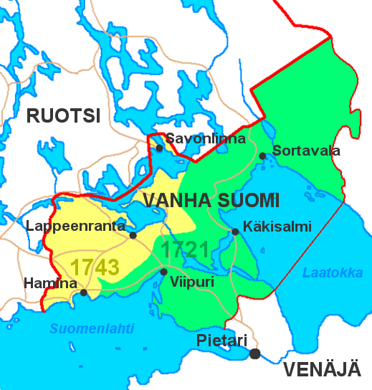
Turun rauha 1743

Slide 53
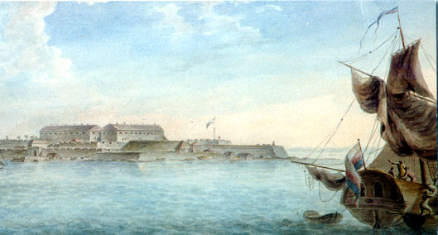
Svartholman merilinnoitus Loviisassa, Ruotsin rakentama rajalinnoitus Hattujen sodan jälkeen.

Slide 54
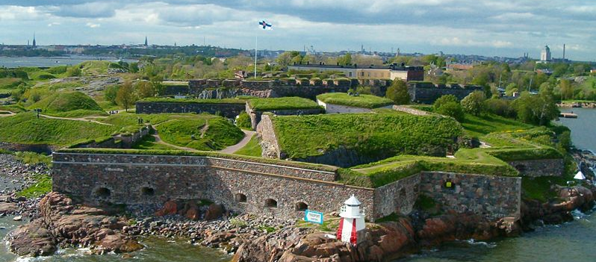
Viaporin rakentaminen 1748 alkaen, ruotsalaiset vahvistivat itärajan puolusta Hattujen sodan jälkeen.

Slide 55
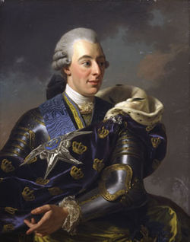
Kustaa III:n vallankaappaus ja paluu itsevaltiuteen (kpl 15.)
1771 Ruotsin kuninkaaksi tuli Kustaa III
Hyväksytti säädyillä uuden hallitusmuodon: lainsäädäntövalta yhteisesti kuninkaalle ja valtiopäiville
Kuningas määräsi ulkopolitiikasta ja nimitti valtaneuvoston → alkoi ns. kustavilainen aika (1771-1809)

Slide 56
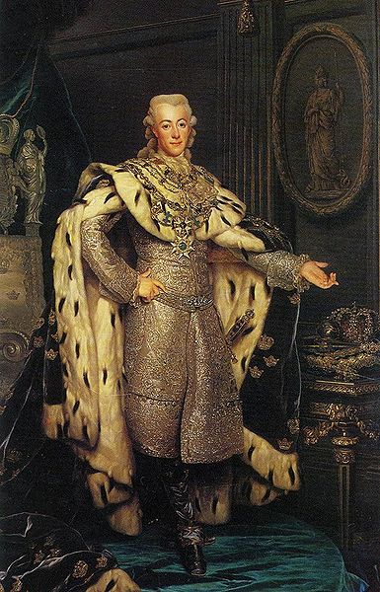
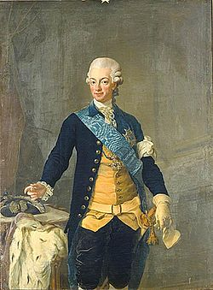
Kustaa III (1746-1792

Slide 57
Kustaan sota (1788-1790) ja yhdistys- ja vakuuskirja
Kustaa III aloitti sodan Venäjää vastaan 1788: tavoitteena palauttaa Vanhan Suomen alueet
Hyökkäys Haminaan tyrehtyi lopulta upseerien vastustukseen (ns. Anjalan liitto 1788)
Kustaa III selvisi kapinasta, kun Tanska hyökkäsi etelästä Ruotsiin
1789 Yhdistys- ja vakuuskirjassa Kustaa III kavensi valtiopäivien valtaa esim. lakien aloiteoikeudessa, valtaneuvosto lakkautettiin

Slide 58
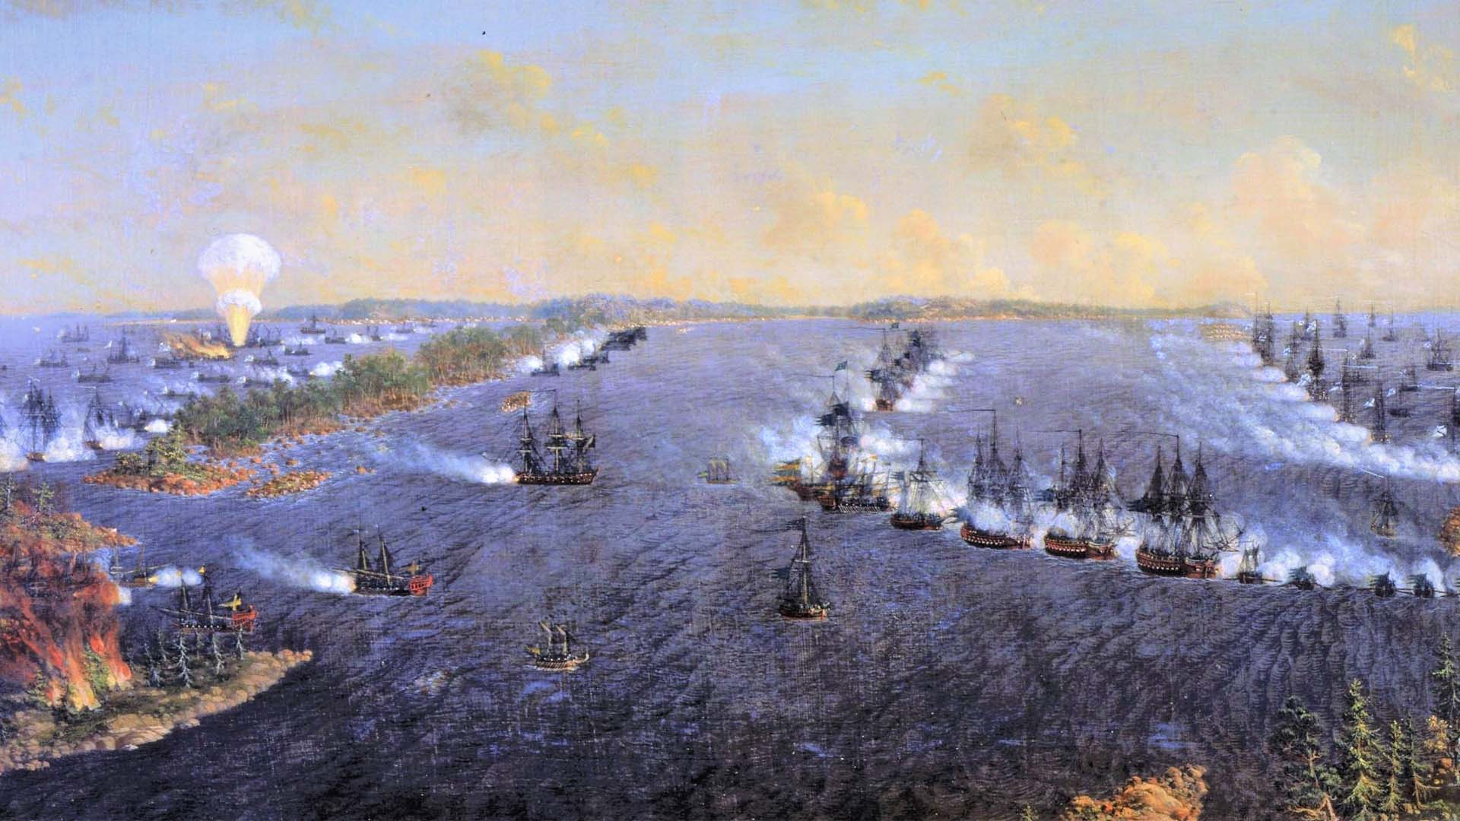
Ruotsinsalmen meritaistelut 1789-1790
Kustaa III jatkoi sotaa Venäjää vastaan (erityisesti meriteitse)
Ruotsinsalmen I taistelussa 1789 Ruotsi hävisi Venäjälle
Ruotsinsalmen II taistelussa 1790 (Pohjoismaiden suurin meritaistelu) Ruotsi sen sijaan löi venäläisjoukot: n. 50 alusta tuhoutui, 3000 venäläistä kaatui ja 6000 miestä vangittiin
Sota päättyi Värälän rauhaan kuitenkin ilman rajamuutoksia
Venäjä aloitti Kaakkois-Suomen puolustusketjun (mm. Ruotsinsalmen linnoitukset ja Kyminlinnoitus) rakentamisen, Ruotsinsalmeen kohosi suuri linnoituskaupunki

Slide 59
Ruotsinsalmen taistelut
https://www.youtube.com/watch?v=4EzvZQuqKhc
https://www.youtube.com/watch?v=1a6kYJRdJz0

Slide 60
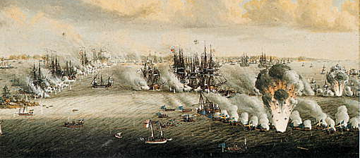
Ruotsinsalmen II meritaistelu 1790

Slide 61
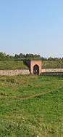
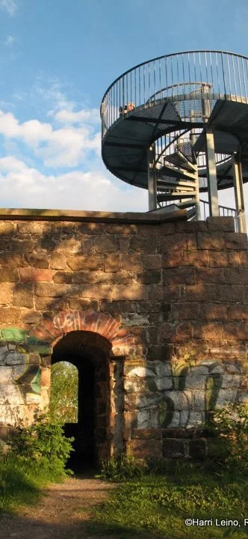
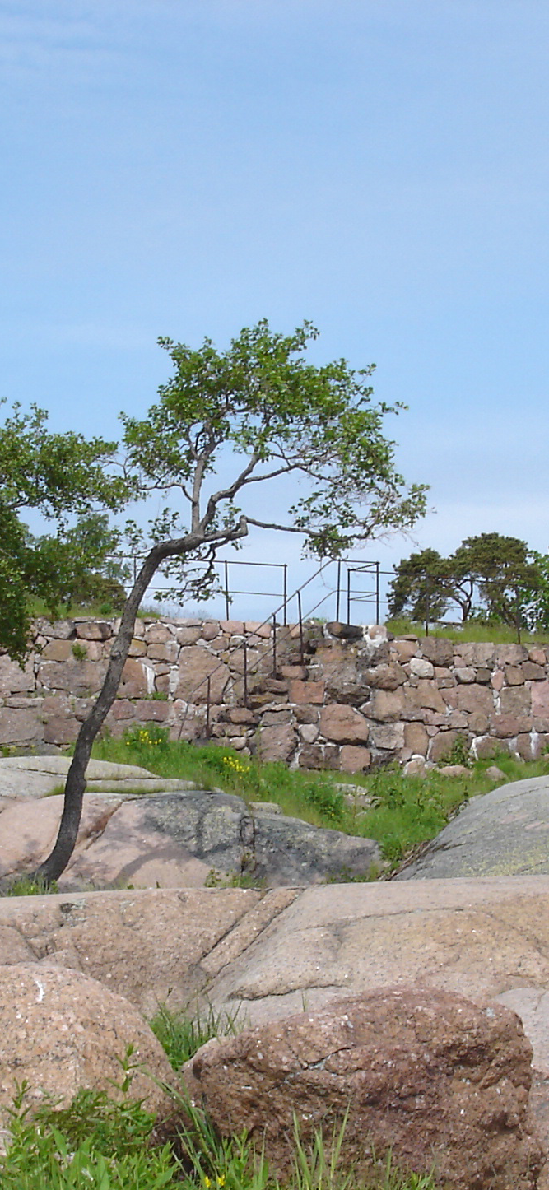
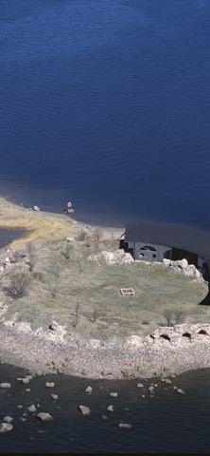
Ruotsinsalmen merilinnoitukset: Kyminlinnoitus, Fort Katarina, Fort Elisabeth ja Fort Slava

Slide 62
Ruotsinsalmen kaupunki
- Laajimmillaan n. 8000-10 000 asukasta
- Linnoitukset: Katariina, Varissaari, Kukouri, Redutti Kotka, Tiutinen, Kyminlinna
- 1,5 km pitkä kanava halkoi kaupungin (nykyiseltä torilta McDonaldsille kiertäen konserttitalon kautta)
- Väkimäärä romahti Suomen sodan 1808-1809 jälkeen

Slide 63
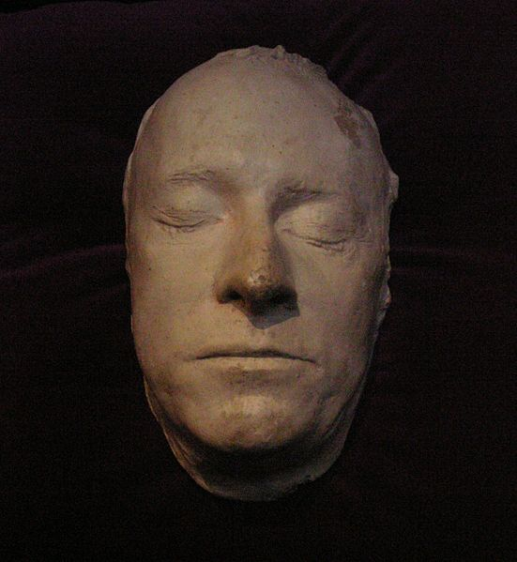
Kustaa III:n kuolinnaamio

Slide 64
Hyödyn aika (n. 1750-1800-l.)
Talous:
Elinkeinotoiminnan vapautuminen: porvarisoikeudet, tapulikaupunkioikeudet (Anders Chydenous

